Slide 1
Validasi Data

Slide 2
Pengecekan Data/Pembersihan Data

Slide 3
Pembersihan Data
Sebelum data diolah, maka data perlu dipastikan bersih dari kesalahan data atau ketidaklengkapan yang akan mempengaruhi hasil proses pengolahan data berikutnya
Validasi data:
Tujuan: untuk memastikan tidak ada kesalahan data yang mungkin akan menyebabkan kesalahan dalam pengolahan data atau analisis data

Slide 4
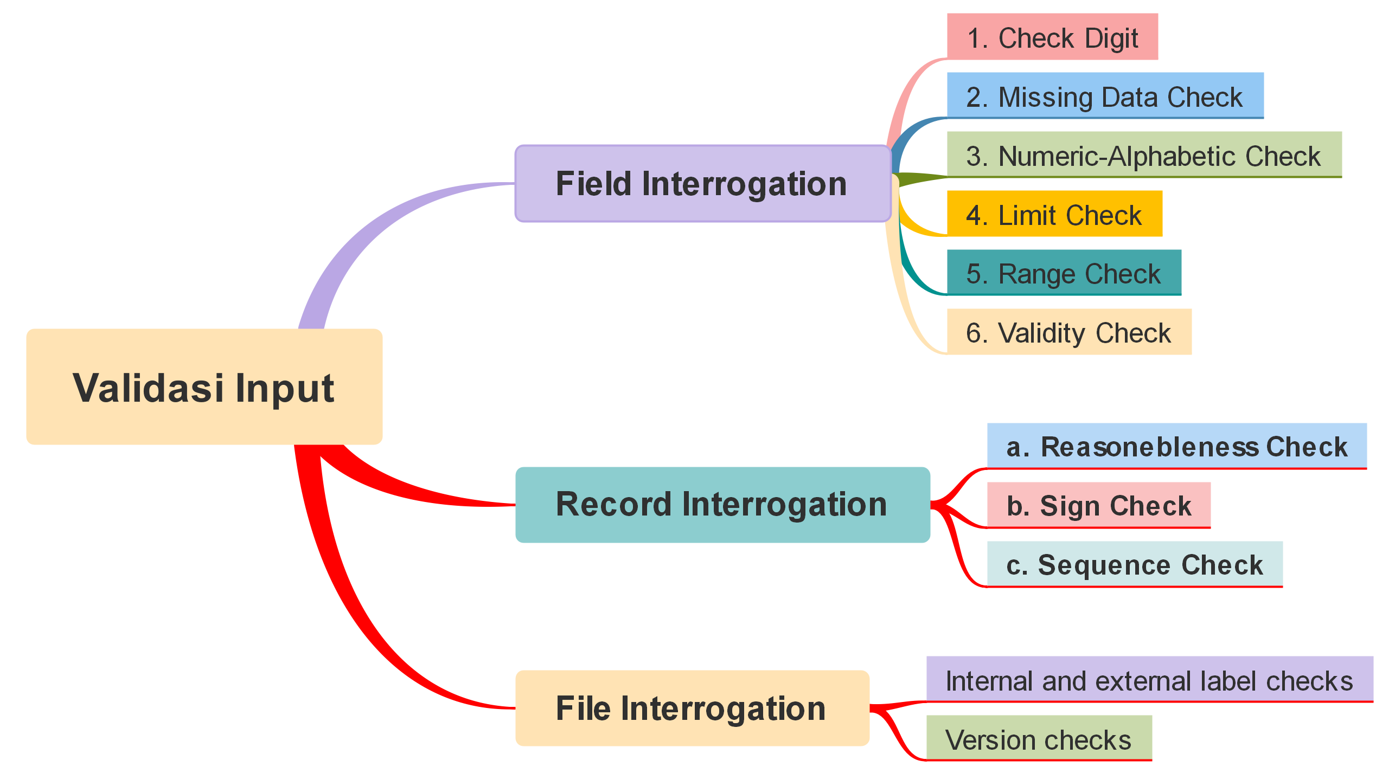
Validasi Data
Referensi: IT Auditing, James A. Hall

Slide 5
Field Interrogation
Check digit: menguji kesalahan posisi angka pada suatu nilai tertentu
Missing data check: mencari data yang tidak lengkap
Numeric-alphabetic check: data berupa text tidak dapat direkam ke dalam sel yang seharusnya berisi data numerik.
Limit check: menguji data yang melampaui nilai batas tertentu
Range check: menguji apakah nilainya berada di luar range yang telah ditetapkan.
Validity check: menguji apakah data sesuai yang terekam sesuai dengan nilai referensi yang sudah ditetapkan

Slide 6
Record Interrogation
Resonableness check:
data tidak dapat direkam jika tidak lolos uji kewajaran tertentu, misalnya: data registrasi mahasiswa tidak dapat terekam jika tahun lulus SLTA mendahului tahun lulus SD.
Sign check: data tertentu tidak dapat direkam jika nilainya minus.
Sequence check: untuk menguji urutan record

Slide 7
File Interrogation
Internal and external label checks:
untuk menguji apakah file yang sedang diproses adalah yang sebenarnya diminta oleh program.
Version checks:
untuk menguji apakah versi file yang sedang diproses adalah yang benar

Slide 9
1. Check Digit
Check Digit adalah digit kontrol (atau digit) yang ditambahkan ke kode data ketika awalnya ditetapkan.
Sebagai contoh, pemberian nomor International Standard Book Number (ISBN). ISBN ditetapkan dengan 10 digit atau 13 digit.
ISBN 13 digit ➔ Digit ke-13 merupakan Check Digit
Cara menghitung:
ISBN-13: 978-0-306-40615-?
Penjumlahan perkalian tiap digit, dengan pola digit ganjil x 1, digit genap kali 3
Mencari nilai sisa dari hasil nomor 1 jika dibagi angka 10
Mencari nilai sisa dari pengurangan angka 10 dengan hasil Nomor 2
s = 9×1 + 7×3 + 8×1 + 0×3 + 3×1 + 0×3 + 6×1 + 4×3 + 0×1 + 6×3 + 1×1 + 5×3
= 9 + 21 + 8 + 0 + 3 + 0 + 6 + 12 + 0 + 18 + 1 + 15
= 93
93 / 10 = 9 sisa 3
10 – 3 = 7 ➔ 978-0-306-40615-7

Slide 10
Check digit
Digit cek digunakan untuk menghindari kesalahan transkripsi atau transposisi
Contoh kesalahan transkripsi:
nilai seharusnya 12345
Salah input menjadi 1234, atau 123455, atau 12344
Contoh kesalahan transposisi:
Nilai seharusnya 6789
Salah diinput: 6798, atau 7689, atau 6978

Slide 11
2. Missing data checks
Pengujian untuk memastikan kelengkapan isi data.
Umumnya, terdapat beberapa field/kolom yang wajib diisi (mandatory field) sehingga perlu diperiksa kelengkapannya
Fungsi Excel yang dapat digunakan antara lain:
COUNT, COUNTA, COUNTBLANK

Slide 12
Numeric-alphabetic check
Untuk menguji apakah field berisi data yang seharusnya, misalkan tanggal, maka data berisi angka tanggal, bukan teks.
FUNGSI EXCEL:
ISNUMBER: menguji isi sel berisi angka
ISTEXT: menguji isi sel berisi teks
ISNONTEXT: menguji isi sel berisi selain teks
Untuk menguji isi sel berisi angka, bisa juga dengan mengalikan dengan angka misalnya dikali angka 1

Slide 13
Limit Check
menguji data yang melampaui nilai batas tertentu, namun hanya salah satu saja, bisa nilai minimal atau nilai maksimal
Misalnya:
persyaratan usia masuk SD minimal 7 tahun (batas bawah 7 tahun)
Persyaratan batas atas harga jual
Formula cukup menggunakan IF dan tanda < ,>,<=, >=
Filter atau advanced filter

Slide 14
Range Check
Untuk memvalidasi apakah data berisi nilai berada pada range tertentu
Terdapat nilai minimal dan nilai maksimal (batas bawah dan batas atas)
Contoh: untuk mendaftar pada ujian saringan masuk STAN, minimal usia adalah 17 tahun dan maksimal 21 tahun
Formula cukup menggunakan IF dan tanda < ,>,<=, >=
Filter atau advanced filter
VLOOKUP

Slide 15
VALIDITY CHECK
menguji apakah data sesuai yang terekam sesuai dengan nilai referensi yang sudah ditetapkan
Excel
penamaan sel untuk list atau daftar referensi/master (alamat absolut)
Keluarga LOOOKUP
Fitur Data Validation

Slide 16
Record Interrogation
Sequence check
Untuk menguji urutan record atau kelengkapan data
EXCEL:
Membuat nomor urut dengan Fill Series dan diuji dengan COUNTIF

Slide 17
Duplikasi Data
Duplikasi data adalah hasil dari perekaman informasi yang sama lebih dari satu kali sehingga berpotensi menimbulkan kesalahan pada output laporan
Duplikasi dapat berasal dari kesalahan tidak disengaja maupun yang disengaja (kecurangan).
Duplikasi dapat berbentuk record yang sama persis (EXACT MATCH) atau yang isinya mirip (SIMILAR)

Slide 18
Duplikasi Data
Cara deteksi duplikasi di Excel:
Conditional Formatting dan Filter
Data ➔ Remove Duplicates
COUNTIF
COUNTIFS (COUNTIF dan &)
Fuzzy Lookup Com Add Ins

